Slide 1

WELCOME TO OUR
PRESENTATION
Лекция 5. Внутреннее устройство ПК
Самостоятельная работа
Чесноков Сергей Евгеньевич, shesnokov@gmail.com

Slide 2


2
Внутреннее устройство ПК
PAGE
Характеристики процессора
Задание 1
Какая разрешающая способность оборудования заявляется при производстве последних поколений процессоров Intel и AMD?

Slide 3
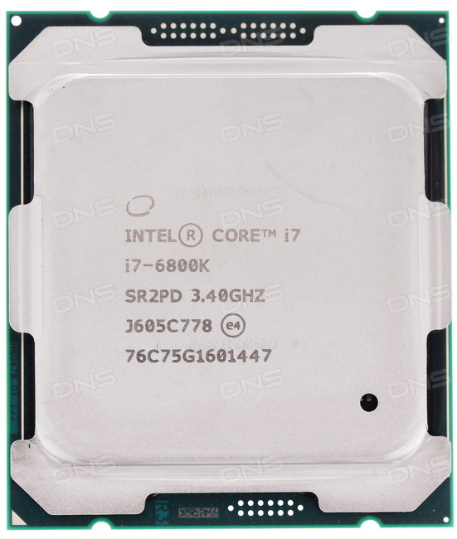
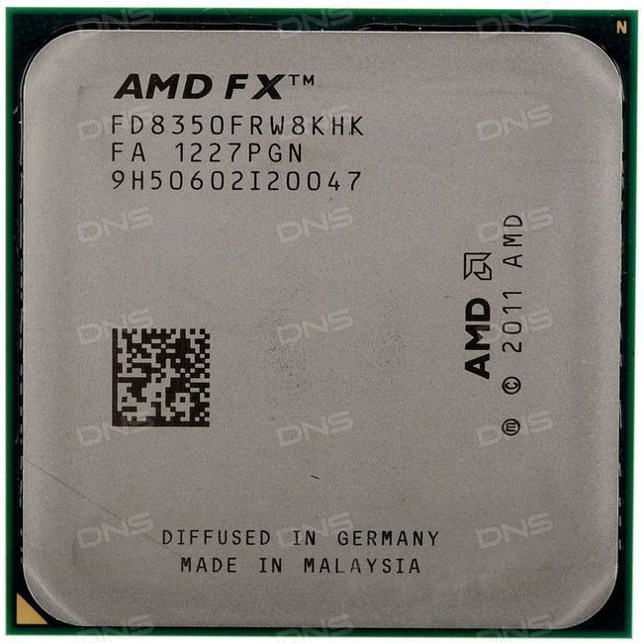
3
Внутреннее устройство ПК
PAGE
Характеристики процессора
Задание 2
Расшифруйте маркировки процессоров Intel и AMD.

Slide 4
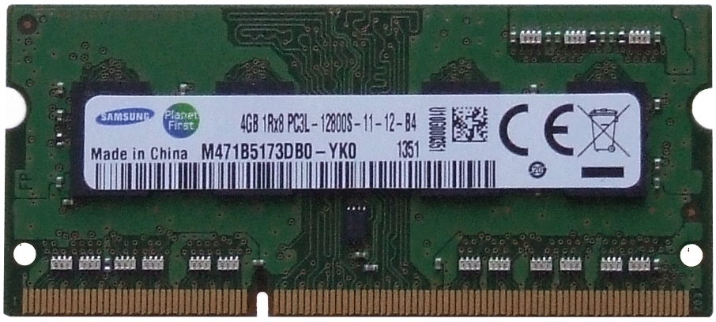
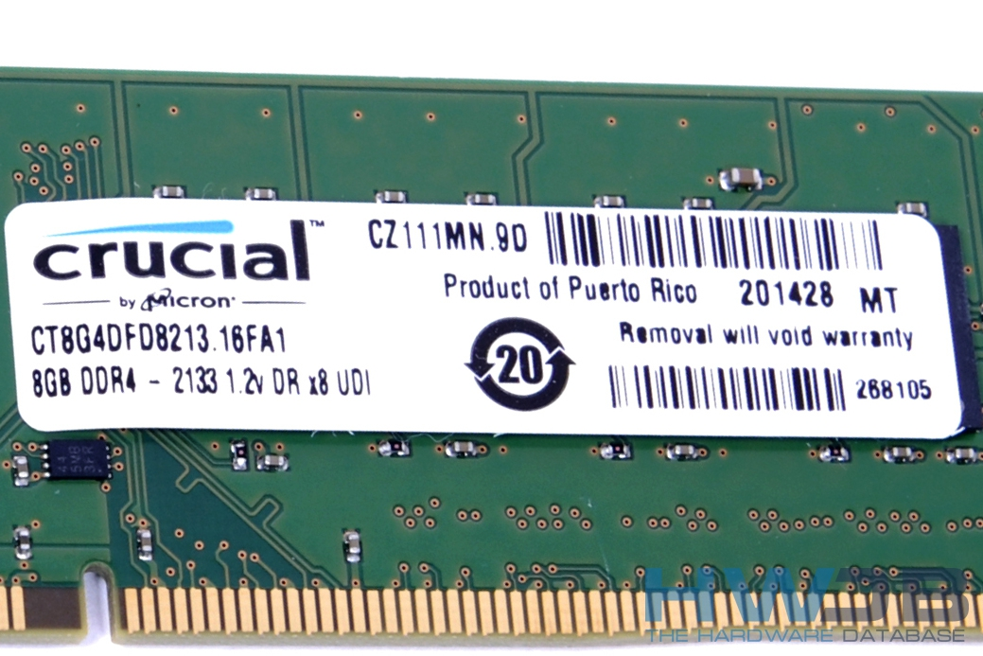
4
Внутреннее устройство ПК
PAGE
…
Задание 3
Дайте полную расшифровку маркировок представленной памяти?

Slide 5


Slide 6
THANKSFOR
COMING
See you soon

